Slide 1
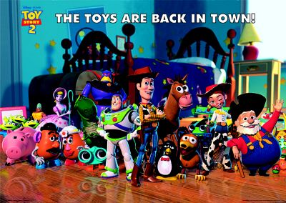
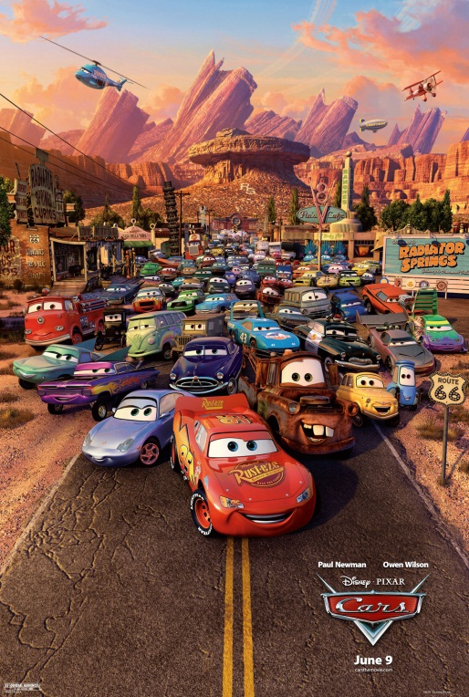

Elektronická učebnice - I. stupeň Základní škola Děčín VI, Na Stráni 879/2 – příspěvková organizace Anglický jazyk
5.1 Toys
http://www.mes-english.com/worksheets/
Autor: Zuzana Tonderová

Slide 2
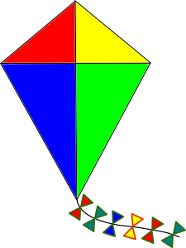
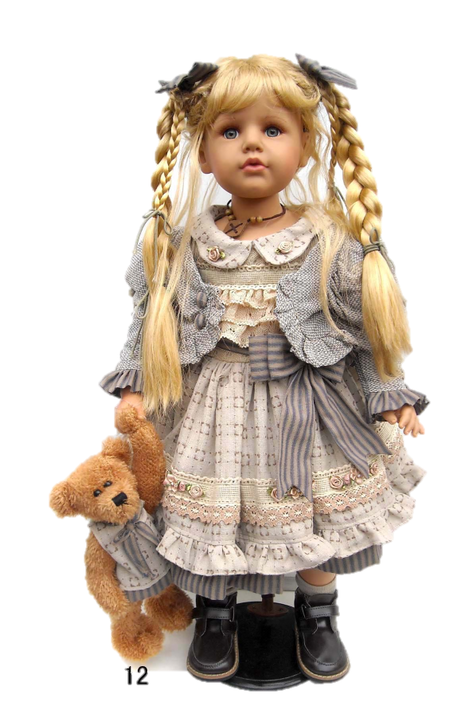
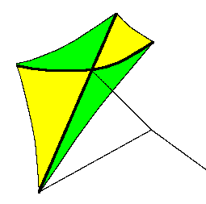
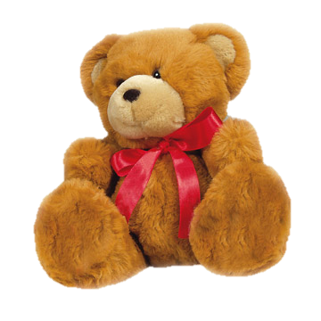
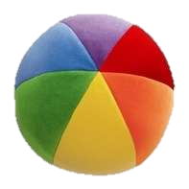
Elektronická učebnice - I. stupeň Základní škola Děčín VI, Na Stráni 879/2 – příspěvková organizace Anglický jazyk
5.2 What do we already know?
A kite
A doll
A ball
A teddy bear

Slide 3
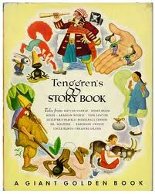
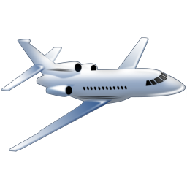
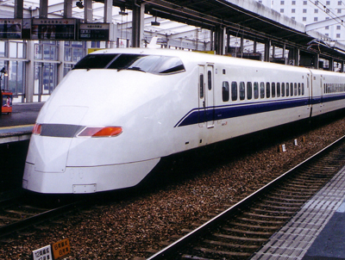
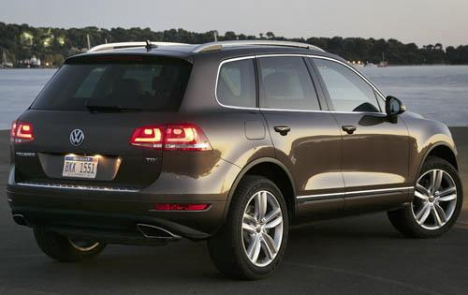
Elektronická učebnice - I. stupeň Základní škola Děčín VI, Na Stráni 879/2 – příspěvková organizace Anglický jazyk
5.3 New terms – verb "to have got " – „mít“
I have got a plane.
I haven´t got a storybook.
I haven´t got a car.
I have got a train.

Slide 4
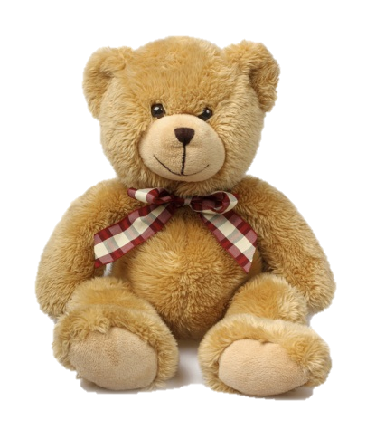
Elektronická učebnice - I. stupeň Základní škola Děčín VI, Na Stráni 879/2 – příspěvková organizace Anglický jazyk
5.4 Have got, has got
Fill the gap with the verb: "Have/Haven´t" or "Has/Hasn´t"
I _______ got a blue kite.
______ you got a teddy bear?
She __________ got a train.
______ he got doll?
You _________ not got a black car.
He __________ got plane.

Slide 5
Elektronická učebnice - I. stupeň Základní škola Děčín VI, Na Stráni 879/2 – příspěvková organizace Anglický jazyk
5.5 Exercises
S | O | F | A | U | C | H | A | I | R
N | B | E | D | D | E | T | A | B | L | E
R | W | A | R | D | R | O | B | E | T
A | R | M | C | H | A | I | R | H | E
C | A | C | A | R | P | E | T | R | P
E | B | O | O | K | C | A | S | E | T
Find eight things below and find out where is the doll:
Armchair, Bookcase,
Chair, Table,
Carpet, Wardrobe,
Sofa, Bed
_______________________________

Slide 6
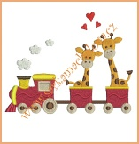
5.6 Something more difficult
Elektronická učebnice - I. stupeň Základní škola Děčín VI, Na Stráni 879/2 – příspěvková organizace Anglický jazyk
Umístění hraček pomocí předložek – „IN“,“ON“,“UNDER“ – „V“, „NA“, „POD“
Where is the doll? – It is in the box.
Where is the car ? – It is on the armchair.
Where is the kite ? – It is in the wardrobe.
Where is the train ? – It is under the chair.
Where is the story book ? – It is on the table.

Slide 7
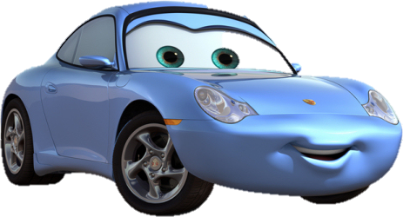
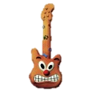
Elektronická učebnice - I. stupeň Základní škola Děčín VI, Na Stráni 879/2 – příspěvková organizace Anglický jazyk
5.7 Toy song
There are model cars and the toy guitar.
There´s a teddy bear and the doll with curly hair.
Toys, toys, toys, lots of lovely toys,
In my toybox there are toys for every girl and boy…..
http://www.youtube.com/watch?v=HlkZm8Z2lb0

Slide 8
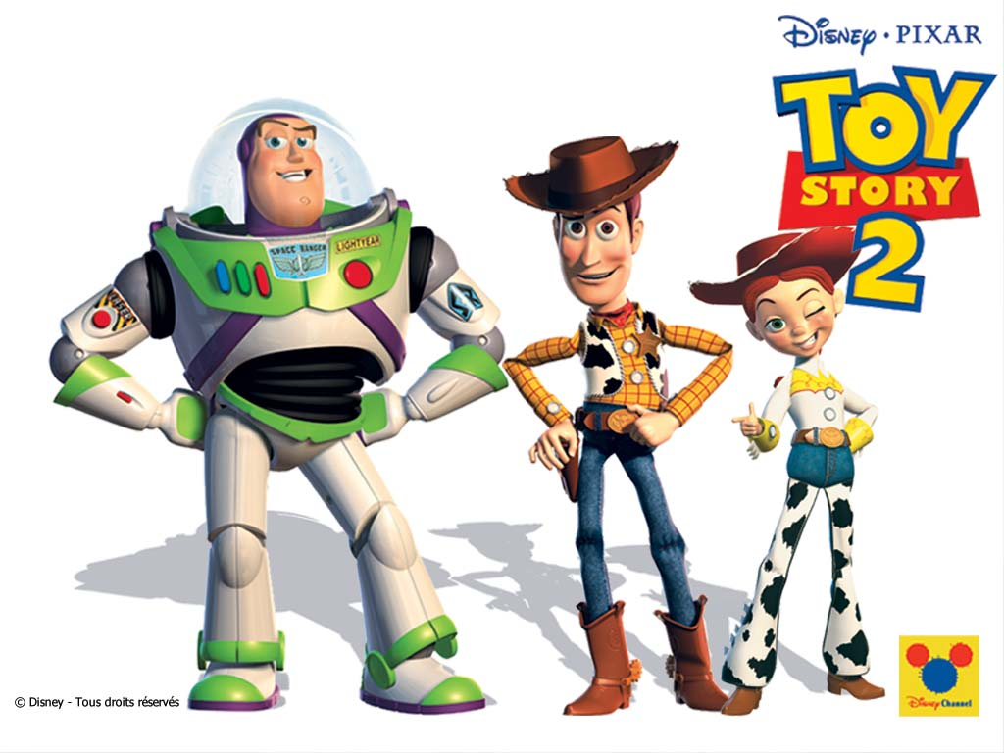
5.8 Revision test
Elektronická učebnice - I. stupeň Základní škola Děčín VI, Na Stráni 879/2 – příspěvková organizace Anglický jazyk
3. Where is the train? – It is in the bed.
Na stole
Pod postelí
V posteli
Pod stolem
What is not a toy?
Milk
Train
Car
Doll
Correct answers:
1a,2c,3c,4c
2. What is right?
I hav got a kite.
I has got a kite.
I have got a kite.
I have got.
4. What is correct?
Warrobe
Wadrrobe
Wardrobe
Waderobe

Slide 9
Elektronická učebnice - I. stupeň Základní škola Děčín VI, Na Stráni 879/2 – příspěvková organizace Anglický jazyk
5. 9 Použité zdroje, citace
http://www.pixar.com/featurefilms/index.html
http://www.volkswagen.cz/
http://www.airbus.com/
http://www.youtube.com/watch?v=HlkZm8Z2lb0
http://disney.go.com/toystory/

Slide 10
Elektronická učebnice - I. stupeň Základní škola Děčín VI, Na Stráni 879/2 – příspěvková organizace Anglický jazyk
5. 10 Anotace
Autor | Zuzana Tonderová
Období | 07 – 12/2011
Ročník | 1. ročník
Klíčová slova | Názvy hraček, sloveso „ mít “
Anotace | Prezentace popisující názvy hraček a tvoření slovesa „ mít = vlastnit „

